Slide 1
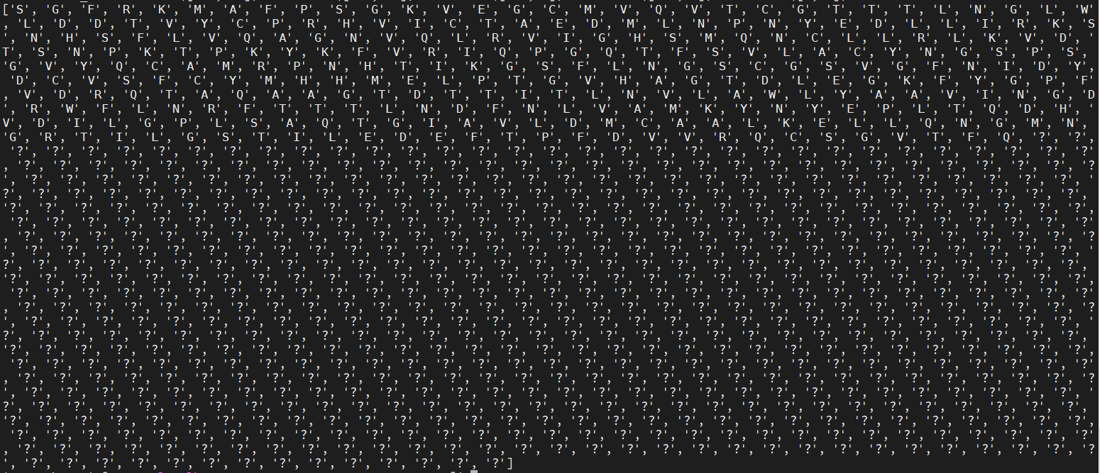
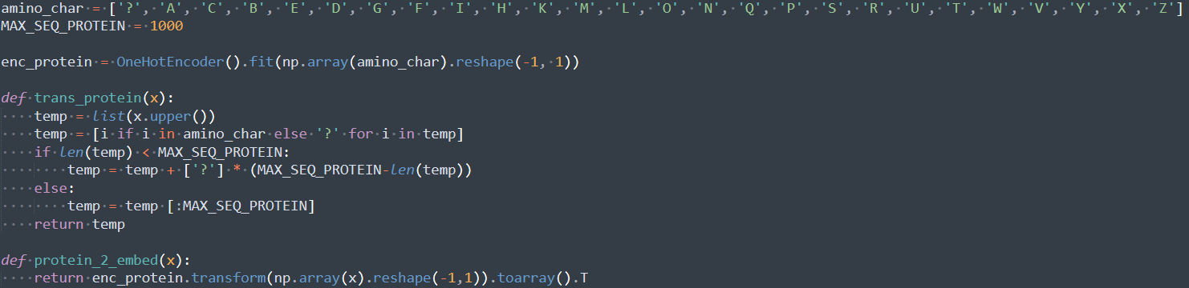
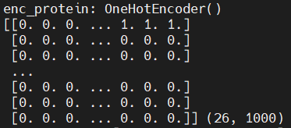
CNN提取蛋白序列特征:
输入：蛋白序列，变换之后变成1000个元素的列表。
将蛋白序列转换为数值表示。
因为26个氨基酸，
所以每个位置上
用26位数表示

Slide 2
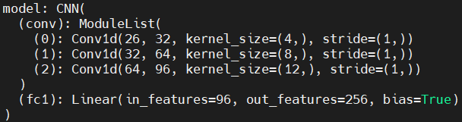
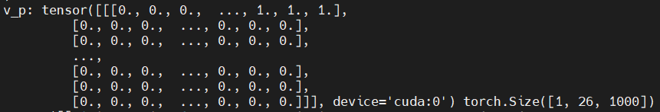
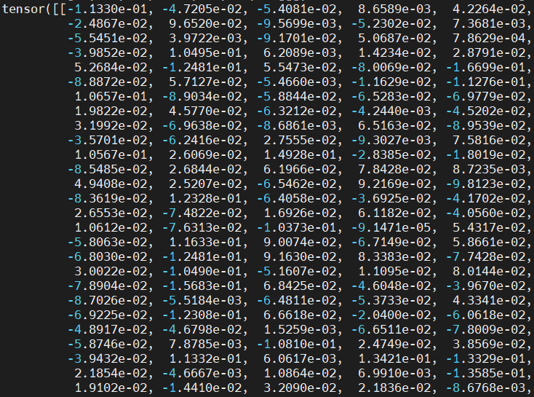

输入：
输出：

